Slide 1

ISAAC Android App Version
CAERANG LATTE
24기
유일송, 조경민, 조명근, 최승명

Slide 2
ISAAC Android App Version 목차
개발 계획(이전 발표)
개발 현황
개발 계획
개발 계획(아이템)

Slide 3
ISAAC Android App Version 개발 계획(이전 발표)
최고 기록 표시 완성
Sprite Animation 이용
(캐릭터 움직이는 motion & 눈물 Effect)
핸드폰 종료버튼 누르면 게임 종료
게임 Stage 생성(아이템, 보스 등 추가)

Slide 4
ISAAC Android App Version 개발현황
Game 이미지 변경
(프로그램 언팩 후 이미지 추출)
Isaac wrath of the lamb
(Isaac version 1)
Binding Of Isaac Rebirth
(Isaac version 2)
Notes:
(폰 해상도에 따라 조이스틱 레이아웃 바뀌는 오류 수정)

Slide 5
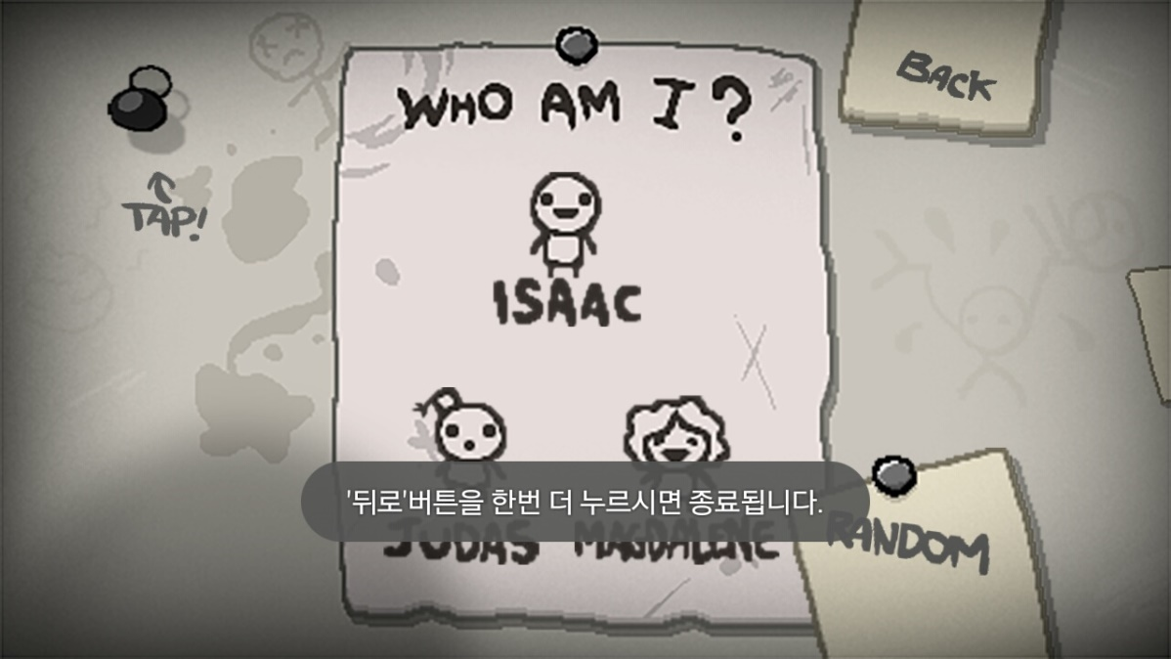
ISAAC Android App Version 개발현황
Back & Home 버튼 종료 기능(toast 표시)
Notes:
(폰 해상도에 따라 조이스틱 레이아웃 바뀌는 오류 수정)

Slide 6

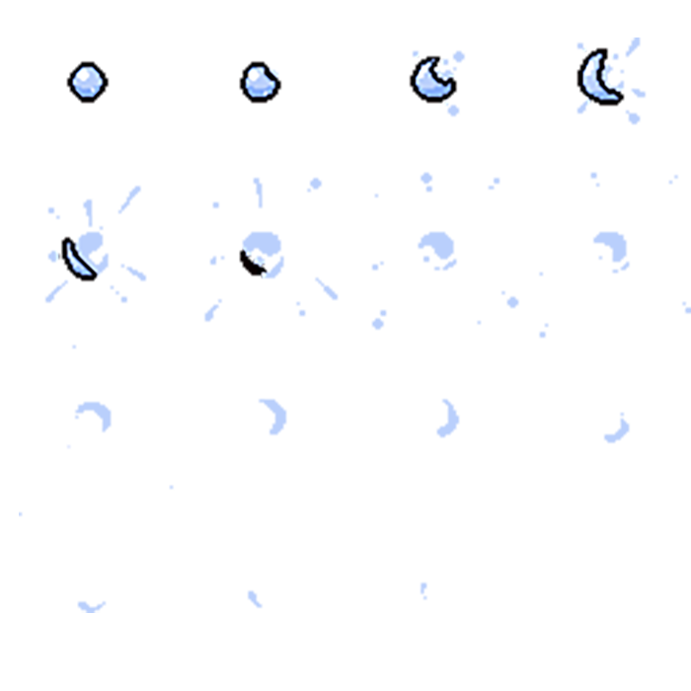
ISAAC Android App Version 개발현황
Sprite Animation 진행 중
Notes:
(폰 해상도에 따라 조이스틱 레이아웃 바뀌는 오류 수정)

Slide 7
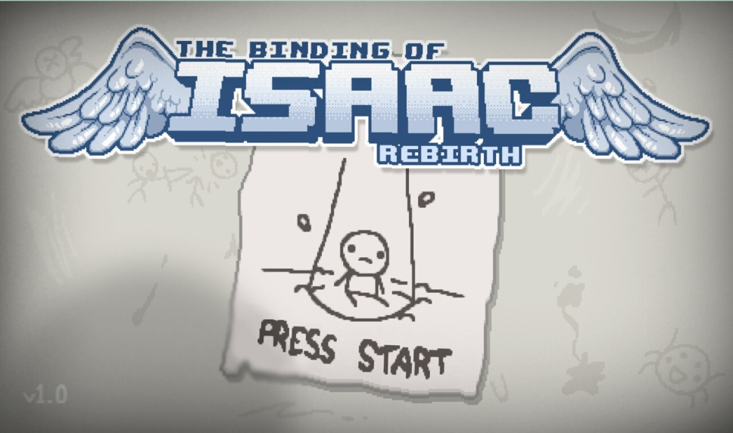
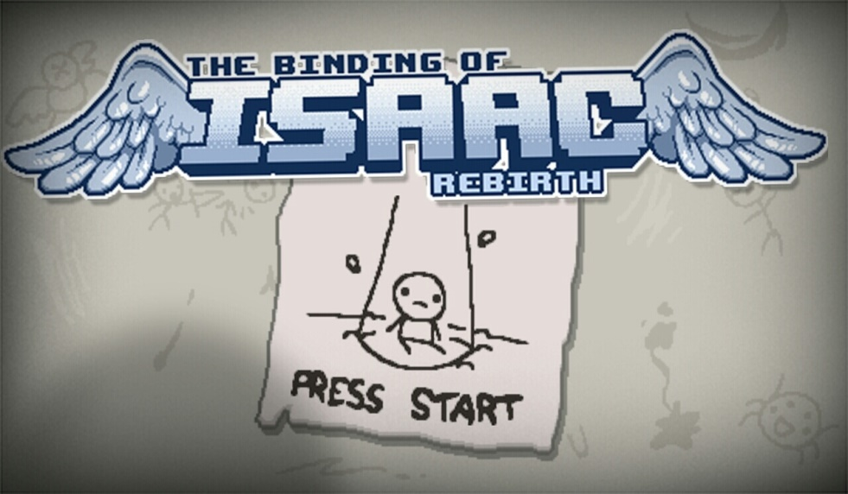
ISAAC Android App Version 개발현황
StartActivity
Animation변경(PC Isaac 과 유사)
Back & Home 버튼 종료 기능 추가
Notes:
(폰 해상도에 따라 조이스틱 레이아웃 바뀌는 오류 수정)

Slide 8
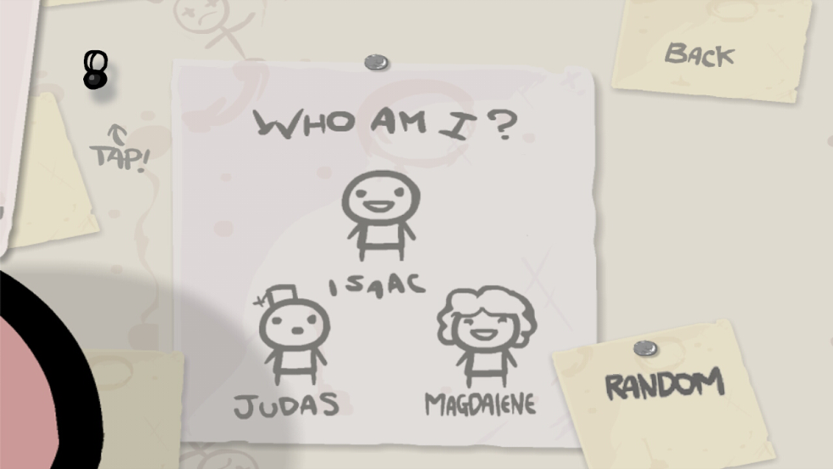
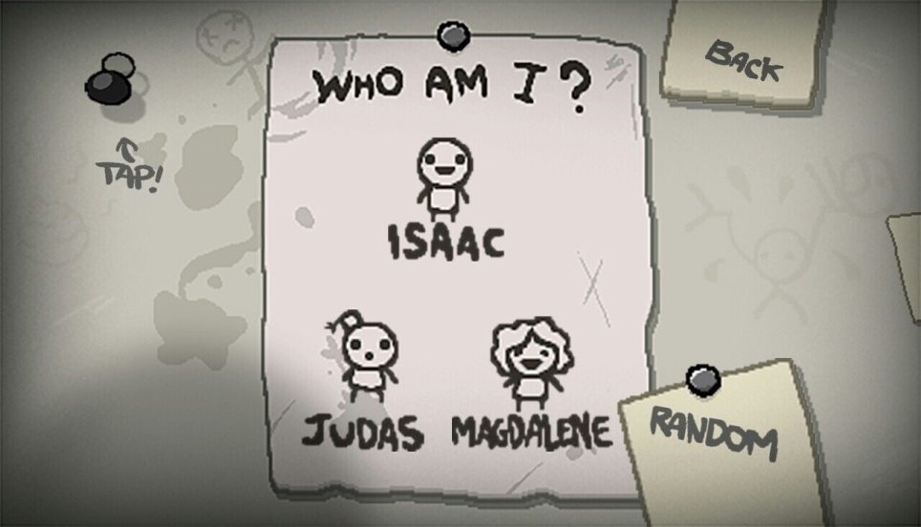
ISAAC Android App Version 개발현황
ChoiceActivity
Back & Home 버튼 종료 기능 추가
Notes:
(폰 해상도에 따라 조이스틱 레이아웃 바뀌는 오류 수정)

Slide 9
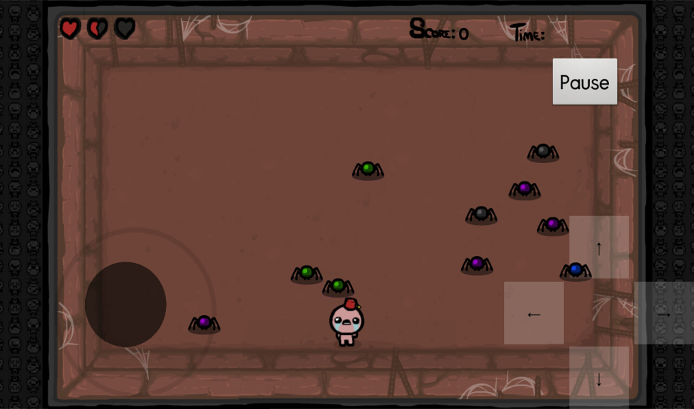
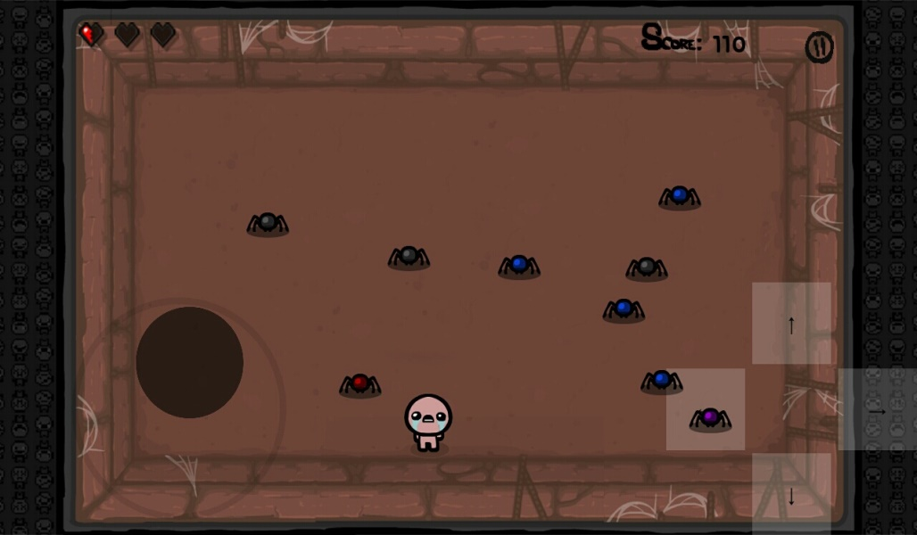
ISAAC Android App Version 개발현황
PlayActivity
JoyStick 오류 수정, 일시정지 버튼 수정,
Timer 기능 제거, Back버튼 종료 기능 추가(Home 버튼 미완성)
Notes:
(폰 해상도에 따라 조이스틱 레이아웃 바뀌는 오류 수정)

Slide 10
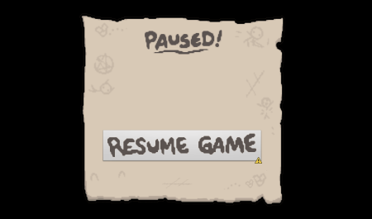
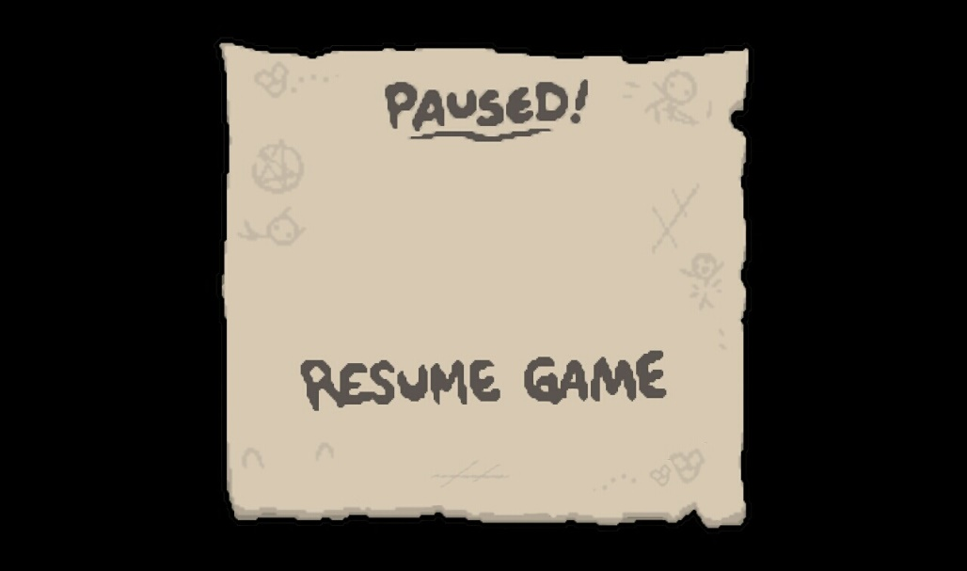
ISAAC Android App Version 개발현황
PauseActivity
Back 버튼 누르면 PlayActivity로 넘어감

Slide 11
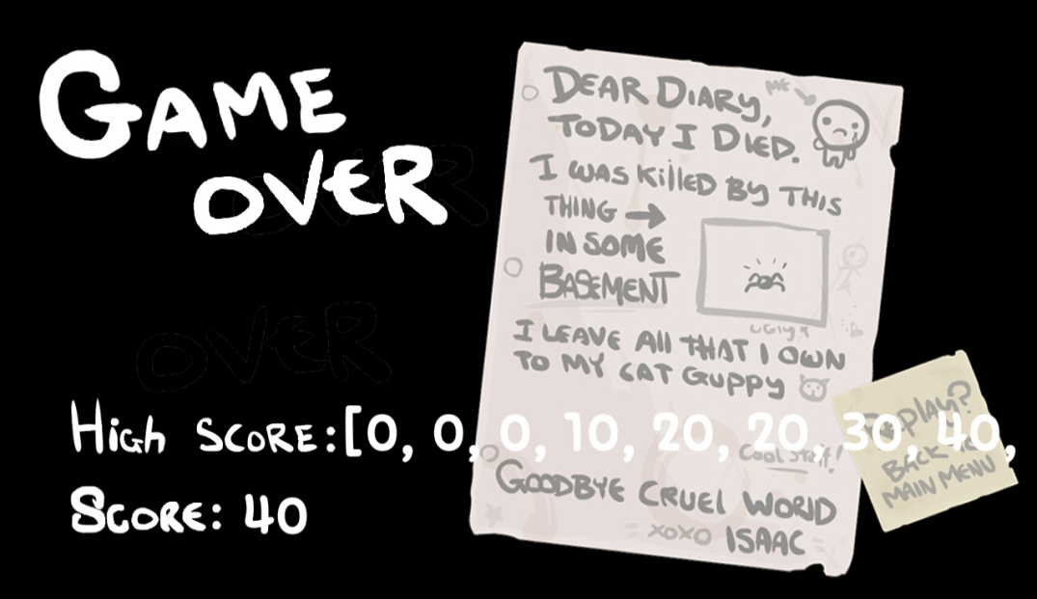
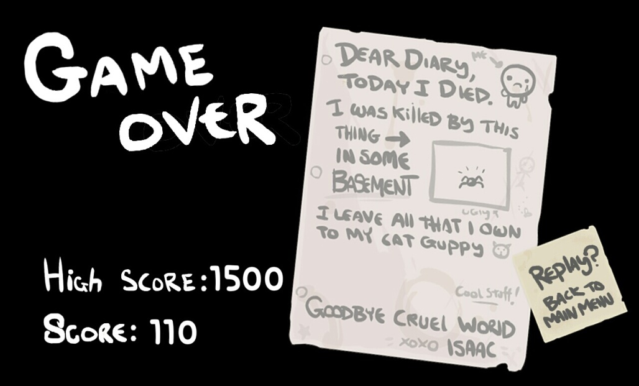
ISAAC Android App Version 개발현황
GameOverActivity
최고 기록 표시 완성(DataBase 이용)
Back & Home 버튼 종료 기능 추가

Slide 12
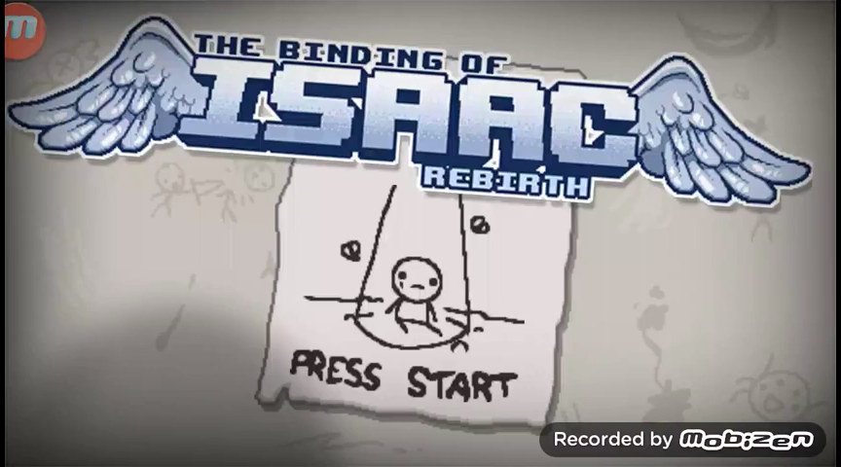
ISAAC Android App Version 개발현황(영상)

Slide 13
ISAAC Android App Version 개발 계획
Sprite Animation 완성
(캐릭터 움직이는 motion & 눈물 Effect)
PlayActivity 3초 후 시작(Fade in & out Animation)
게임 아이템 적용

Slide 14
ISAAC Android App Version 개발 계획(아이템)
Item 등장조건
Spider 몇 마리를 잡게 되면(Score) Item 획득 가능
Item 종류
눈물 발사 속도 증가 Item
눈물 Damage 증가 Item
캐릭터 Life 채워주는 Item
캐릭터 이동 속도 증가 Item(or 거미 속도 감소)
Notes:
눈물 발사 속도 증가 Item->옷걸이
눈물 Damage 증가 Item->별모양
캐릭터 Life 채워주는 Item->돌
캐릭터 이동 속도 증가 Item(or 거미 속도 감소)->숟가락

Slide 15
Thank You

